Slide 1
Java程序设计
PPT模板下载：www.1ppt.com/moban/ 行业PPT模板：www.1ppt.com/hangye/
节日PPT模板：www.1ppt.com/jieri/ PPT素材下载：www.1ppt.com/sucai/
PPT背景图片：www.1ppt.com/beijing/ PPT图表下载：www.1ppt.com/tubiao/
优秀PPT下载：www.1ppt.com/xiazai/ PPT教程： www.1ppt.com/powerpoint/
Word教程： www.1ppt.com/word/ Excel教程：www.1ppt.com/excel/
资料下载：www.1ppt.com/ziliao/ PPT课件下载：www.1ppt.com/kejian/
范文下载：www.1ppt.com/fanwen/ 试卷下载：www.1ppt.com/shiti/
教案下载：www.1ppt.com/jiaoan/
第3章 数组

Slide 2
主要内容
3.2 一维数组
3.3 二维数组
3.4 Arrays类
3.1 初识数组
Back to
school

Slide 3
3.1 初识数组
数组是一组具有相同类型的有序数据组成的集合。
数组中的一个数据成员称为数组元素，通过数组名+下标来唯一确定。
每个数组元素类似于一个普通变量，可以用来保存数据，所以数组是有序变量的集合。
Java中数组的元素类型可以是简单的数据类型，也可以是类。

Slide 4
3.2 一维数组
一个数组的创建需要三个步骤：
1．定义数组
数组元素类型 数组名[ ]；
或
数组元素类型 [ ] 数组名；
2．生成数组
数组名=new 数组元素类型[数组长度]；
3．初始化数组
使数组中的各个元素有确定的数值。

Slide 5
定义一维数组
数据类型 数组名[ ]； 或 数据类型[ ] 数组名；
数据类型是指数组元素的数据类型；
[ ]表示定义的变量是一个数组变量，并且是一维的。
例如：
int a[]; (或int[] a;) //声明一个一维整型的数组a
char b[]; (或char[] b;) //声明一个一维字符型的数组b
double c[]; (或double[] c;) //声明一个一维双精度实型的数组c
注意：Java定义数组时，不会为数组分配存储空间。因此，数组声明时，是不指明长度的。

Slide 6
生成一维数组
数组定义只是建立了一种数组的引用，还必须使用关键字new为其分配内存空间。
数组变量名= new 数据类型[数组长度]
如：
char s[]; s=new char[5];
也可以在定义数组的同时为之分配内存空间：
int temp[]=new int[10];

Slide 7
初始化一维数组
可以通过对数组成员赋值的方式对数组初始化
如：
int s[ ];
s=new int[3];
s[0]=1; //为第一个元素分配空间
s[1]=2; //为第二个元素分配空间
s[2]=3; //为第三个元素分配空间
也可以将内存空间分配，初始化工作放在一条语句中
int s[ ]={1,2,3}; 使得 s[0]=1， s[1]=2，s[2]=3
此时数组的长度由给定初值的个数自动决定。
注意：数组不能整体进行赋值。

Slide 8
访问一位数组
数组元素的访问可通过数组名加下标来实现：
数组名[下标]
如数组temp：
temp[0], temp[1],…, temp[9]
表示分别引用数组的第1个到第10个元素。
注意：数组的下标是从0开始，到数组长度减1。
数组长度可以通过“数组名.length”来获取。

Slide 9
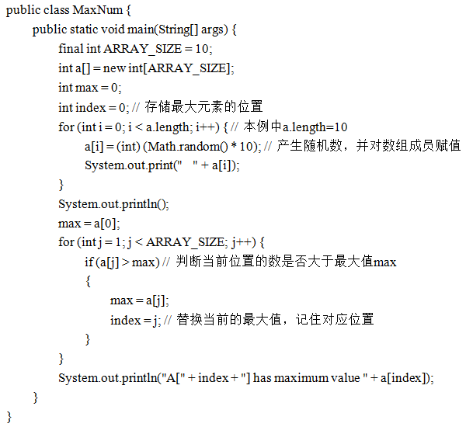
本章案例1
求一维数组的最大值及位置。

Slide 10
使用for … each语句：更方便遍历一个数组中的元素
package code0206;
/**
* ForEachDemo.java Copyright (c) 2016 ChongQing University All rights reserved.
*/
public class ForEachDemo {
public static void main(String[] args) {
int sum = 0;
int a[] = new int[100];
for (int i = 0; i < 100; i++)
a[i] = 101 + i;
// for-each语句的使用
for (int e : a)
sum = sum + e;
System.out.println("the sum is " + sum);
}
}

Slide 11
3.3 二维数组
数组的下标数也称为数组的维数，维数大于1的数组叫多维数组。
多维数组的使用方法基本类似，下面我们以二维数组为例进行分析。
二维数组可看作是特殊的一维数组，即：二维数组中每一个元素又是一个一维数组。
利用二维数组可以更方便地处理表格、空间形式的数据，如（x,y）坐标系中的点。

Slide 12
二维数组的定义与初始化(1)
二维数组的定义与一维数组相似：
数据类型 数组名[ ][ ]； 或者 数据类型[ ][ ] 数组名；
可以先定义数组，再分配内存空间，也可以同时进行这两项工作。如：
int temp[][]; temp=new int[2][3];
int temp[][]=new int[2][3]; //即创建一行数为2，列数为3的整数数组temp
也可将其视为一长度为2的一维数组，每个数组成员又是一个长度为3的一维数组。这些数组成员按行排列如下：
temp[0][0], temp[0][1], temp[0][2],
temp[1][0], temp[1][1], temp[1][2],

Slide 13
二维数组的定义与初始化(2)
可以在定义数组的同时对其进行初始化，格式为：
类型名 数组名[ ][ ]={{数据11，数据12，……}，{数据21，数据22，……}，……}
如：
int temp[][]={{1,2},{3,4},{5,6}}
注意：
(1) 等式右边大括号内嵌套的大括号不能省，它代表数组的一行;
(2) 允许每个二维数组成员的长度不同，如int a[ ][ ]={{1，2}，{3，4，5}，{6，7，8}}
(3) 系统根据初始值自动确定数组长度和内存空间大小，如上面数组a的第二维长度分别为2，3，3。

Slide 14
二维数组的使用
引用二维数组元素基本方式为：
数组名[下标1][下标2]
下标1和下标2与一维数组的下标要求相同。
可以通过length属性求每一维数组的长度，如：
int temp[][]=new int[3][5];
System.out.println(temp.length); // 求二维数组的长度实际是求它的行数3
System.out.println(temp[0].length);//temp[0]的长度为5
对二维数组元素的引用通常使用嵌套的循环结构完成。

Slide 15
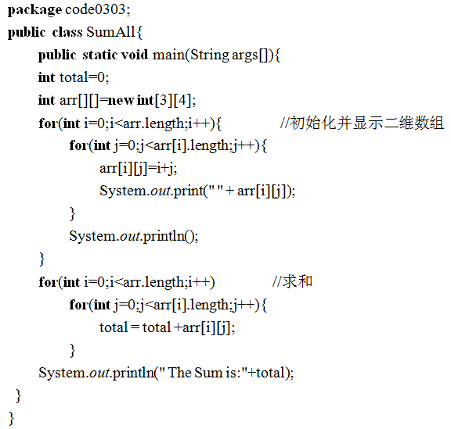
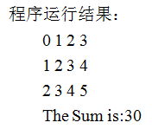
本章案例2
求二维数组中各元素的和

Slide 16
3.4 Arrays类
为方便数组的使用，Java在包java.util定义了一个叫Arrays的类。
Arrays类提供了多个操作数组的静态方法：
static type[] copyOf (type[] original,int length)
将original数组复制为一个新数组，其中length为新数组的长度。
static int binarySearch（type[] a,type key）
使用二分搜索法在数组a中搜索指定值key；
static boolean equals（type[] a,type[] b）
比较两个数组是否相等；
static void fill (type[] a, type val)
用一个指定的值val填充数组a；
static void fill (type[] a, int fromIndex, int toIndex, type val)
与前一个方法类似，但填充时仅仅针对下标为fromIndex到toIndex-1的数组元素赋值为val；
static void sort（type[] a）
对数组a排序；

Slide 17
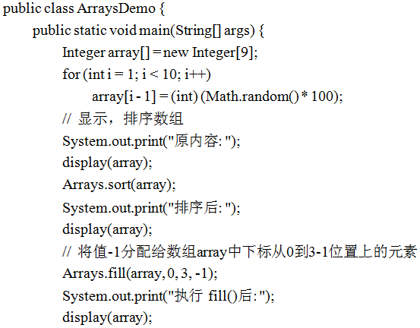
本章案例3
Arrays类的基本使用

Slide 18
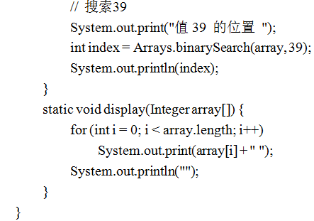
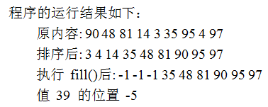
本章案例3（续前）

Slide 19

本次课程结束！

